Slide 1
Varijacijsko učenje na zašumljenim oznakama
Autor: Dominik Jambrović
Voditelji: Ivan Sabolić, Siniša Šegvić

Slide 2
Sadržaj
Uvod
Napadi umetanjem stražnjih vrata
Zašumljene oznake
Okvir VIBE
Konzistencijski gubitak
Eksperimenti
Zaključak i budući rad
Diskusija

Slide 3


Uvod
Odluke pri nadziranom učenju dubokih modela
arhitektura
algoritam učenja
hiperparametri
skup podataka
Opasnosti pri stvaranju skupa podataka
napadi umetanjem stražnjih vrata
pogreške označivača zašumljene oznake
20 km/h
100 km/h

Slide 4
Napadi umetanjem stražnjih vrata
zatrovani podatci – izmijenjeni podatci za učenje koji navode optimizaciju da u model ugradi stražnja vrata
stražnja vrata omogućavaju manipuliranje naučenim modelom
trovanje uvijek uključuje dodavanje okidača u podatke
većina metoda mijenja i oznake
neke metode ne mijenjaju oznake, već dodatno perturbiraju podatke
tijekom zaključivanja, model daje krivo predviđanje ako je na ulazu ispitna slika s okidačem

Slide 5



Neke vrste okidača
Original
BadNets
Blend
WaNet
teže primjenjivi u stvarnom svijetu
vidljiv

Slide 6
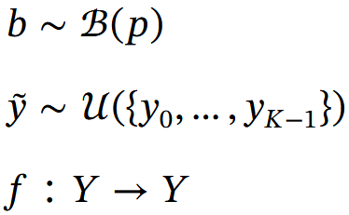
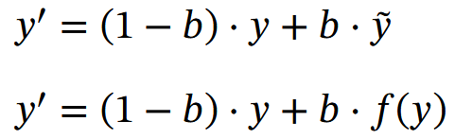
Zašumljene oznake
posljedica netočnog označavanja podataka
razlikujemo simetrično (gore) i asimetrično (dolje) zašumljivanje

Slide 7
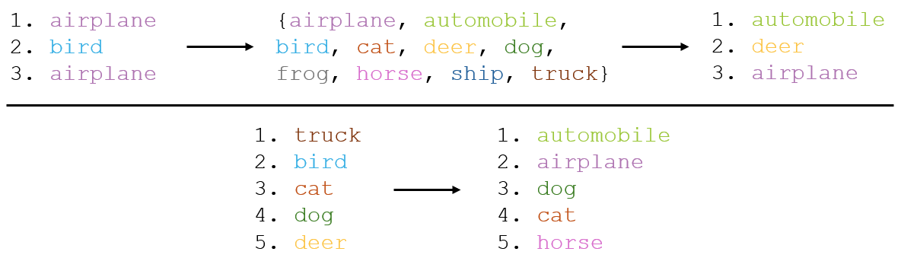
Zašumljene oznake
posljedica netočnog označavanja podataka
razlikujemo simetrično (gore) i asimetrično (dolje) zašumljivanje

Slide 8
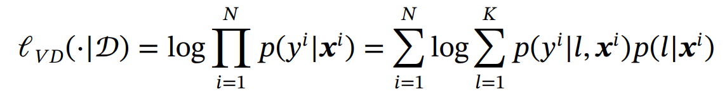
Okvir VIBE
cilj: učenje modela bez stražnjih vrata na zatrovanim podatcima
y – zatrovana oznaka, l – skrivena čista oznaka
optimizacija varijacijskog cilja koristeći algoritam maksimizacije očekivanja

Slide 9

Okvir VIBE, algoritam EM
iterativan algoritam za učenje uz prisutnost skrivenih varijabli
naizmjenično provođenje E koraka i M koraka
M korak se može provoditi više puta zaredom
E korak: aproksimacija čistih pseudooznaka (algoritam SK)
alternativno, korištenje modela iz prethodne iteracije
M korak: ažuriranje parametara modela (gradijentni spust)

Slide 10
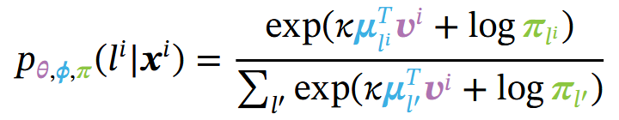
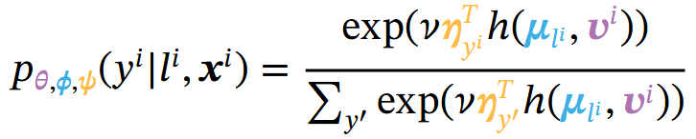
Okvir VIBE
model: ekstraktor značajki g_{θ}, skup ϕ čistih prototipova μ_{l}, skup Ψ zatrovanih prototipova η_{y}

Slide 11
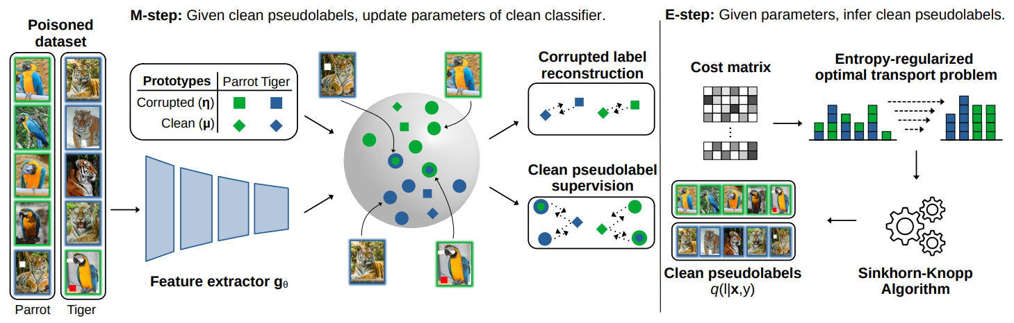
Okvir VIBE
Preuzeto iz [sabolic25iccv]

Slide 12
Konzistencijski gubitak
motivacija: samonadzirano učenje može poboljšati performanse modela bez korištenja oznaka
cilj: osigurati da model za različite perturbacije istog ulaza daje isti izlaz
dva pogleda na podatke: slabe i jake augmentacije
povećavanje invarijantnosti na perturbacije ulaza, sprječavanje prenaučenosti

Slide 13
Eksperimenti

Slide 14
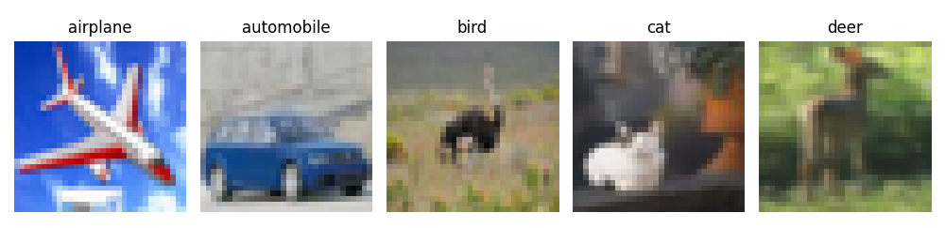
Skup podataka CIFAR-10
slike dimenzija 32 x 32
10 razreda
50 000 primjera u skupu za učenje, 10 000 u skupu za ispitivanje

Slide 15
Postavke eksperimenata
3 ponavljanja pojedinih eksperimenata
Zašumljene oznake
simetrično zašumljivanje uz stopu šuma 20%, 50% i 80%
asimetrično zašumljivanje uz stopu šuma 40%
vrednovanje: točnost na čistom skupu
Napadi umetanjem stražnjih vrata
napadi BadNets, Blend i WaNet uz stopu trovanja 10%
all-to-one izmjena oznaka uz ciljni razred airplane
vrednovanje: točnost na čistom skupu, udio uspješnih napada (engl. attack success rate – ASR)

Slide 16
Postavke eksperimenata
arhitektura ResNet18
samonadzirana inicijalizacija modela okvirom All4One
inicijalizacija čistih i zatrovanih prototipova na centroide pripadnih razreda
provođenje E koraka učenja svakih 1000 iteracija
faktor konzistencijskog gubitka iznosa 5
učenje 30 000 iteracija okvirom VIBE uz optimizator SGD sa stopom učenja iznosa 0.01 i strategijom kosinusnog kaljenja bez restarta
skup podijeljen na minigrupe veličine 256

Slide 17
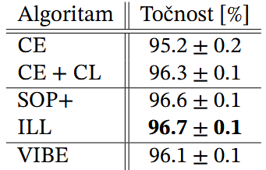
Čisti skup, usporedba sa SotA
Stanje tehnike
Sparse over-parameterization (SOP)
Imprecise label learning (ILL)
SOP uz konzistencijski gubitak i gubitak ravnoteže razreda: SOP+
CE – standardno nadzirano učenje CL – konzistencijski gubitak

Slide 18
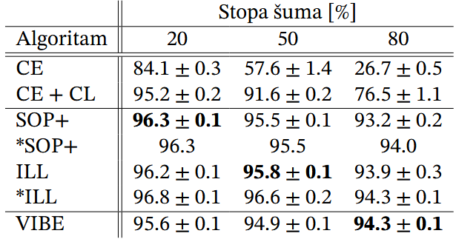
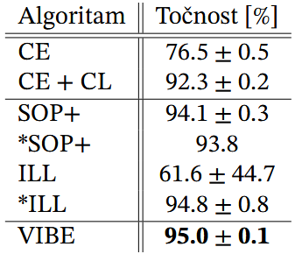
Zašumljene oznake, usporedba sa SotA
oznaka * prije imena algoritma – rezultat iz rada [chen24neurips]
Simetrično zašumljivanje
Asimetrično zašumljivanje,
stopa šuma 40%
CE – standardno nadzirano učenje CL – konzistencijski gubitak

Slide 19
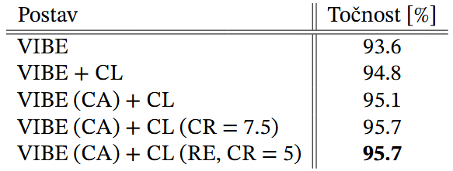
Zašumljene oznake, validacija VIBE
CA – kosinusno kaljenje
CL – konzistencijski gubitak
CR – faktor konzistencijskog gubitka
RE – augmentacija nasumičnog brisanja

Slide 20
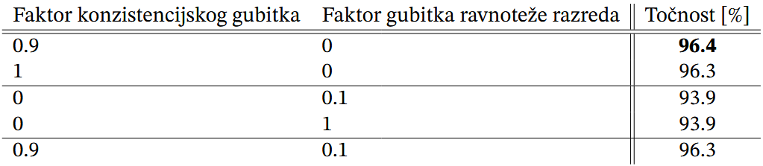
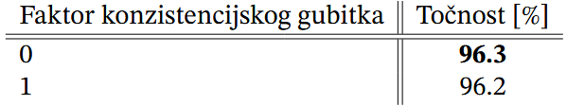
Zašumljene oznake, validacija SotA
Algoritam SOP+
Algoritam ILL

Slide 21
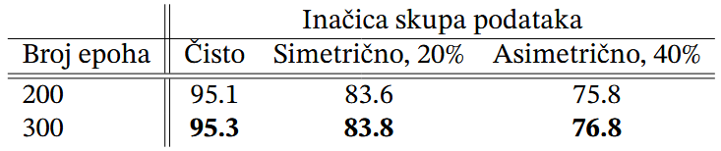
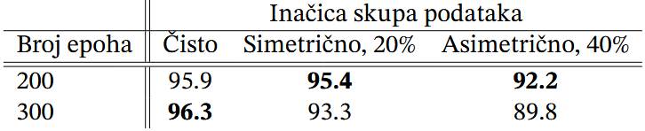
Zašumljene oznake, validacija CE
Nadzirano učenje
Nadzirano učenje s konzistencijskim gubitkom

Slide 22
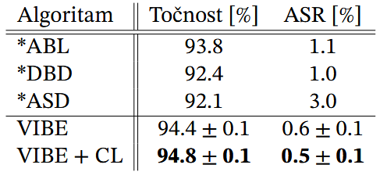
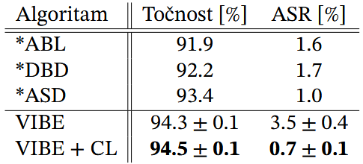
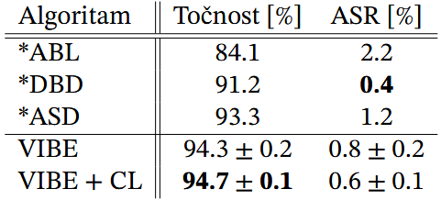
Napadi, usporedba sa SotA
oznaka * prije imena algoritma – rezultat iz rada [sabolic25iccv]
BadNets
Blend
WaNet

Slide 23
Zaključak i budući rad
osnovnu inačicu VIBE-a nadogradili smo korištenjem kosinusnog kaljenja te dodavanjem konzistencijskog gubitka
Zašumljene oznake
osnovna inačica VIBE-a postiže lošije rezultate od SotA
nadograđena inačica VIBE-a postiže najbolje rezultate u teškim postavima, ali i bolje rezultate u lakšim postavima (+2.1pp ACC @ 20% sim. zaš.)
dodavanje konzistencijskog gubitka nadziranom učenju može značajno povećati točnost naučenih modela (+11.6pp ACC @ 20% sim. zaš.)

Slide 24
Zaključak i budući rad
Napadi umetanjem stražnjih vrata
osnovna inačica VIBE-a postiže najvišu točnost, ali ne i najniži ASR u usporedbi sa SotA na 3 različita napada
nadograđena inačica VIBE-a postiže najvišu točnost, kao i najniži ASR u usporedbi s osnovnom inačicom VIBE-a te SotA na 2/3 različita napada (-2.8pp ASR @ 10% Blend)
Budući rad
primjena nadograđene inačice VIBE-a na problem učenja na djelomičnim oznakama (engl. partial label learning)
dodatni eksperimenti u vezi dodavanja konzistencijskog gubitka nadziranom učenju

Slide 25
Diskusija

